Slide 1
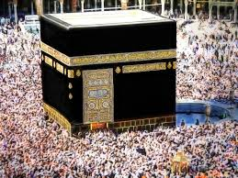
Fino al 610 d.C. a La Mecca in questo edificio veniva conservata una pietra sacra e si adoravano numerose divinità.
Le tribù arabe erano quindi POLITEISTE.

Slide 2
NASCITA
DELL'ISLAM

Slide 3
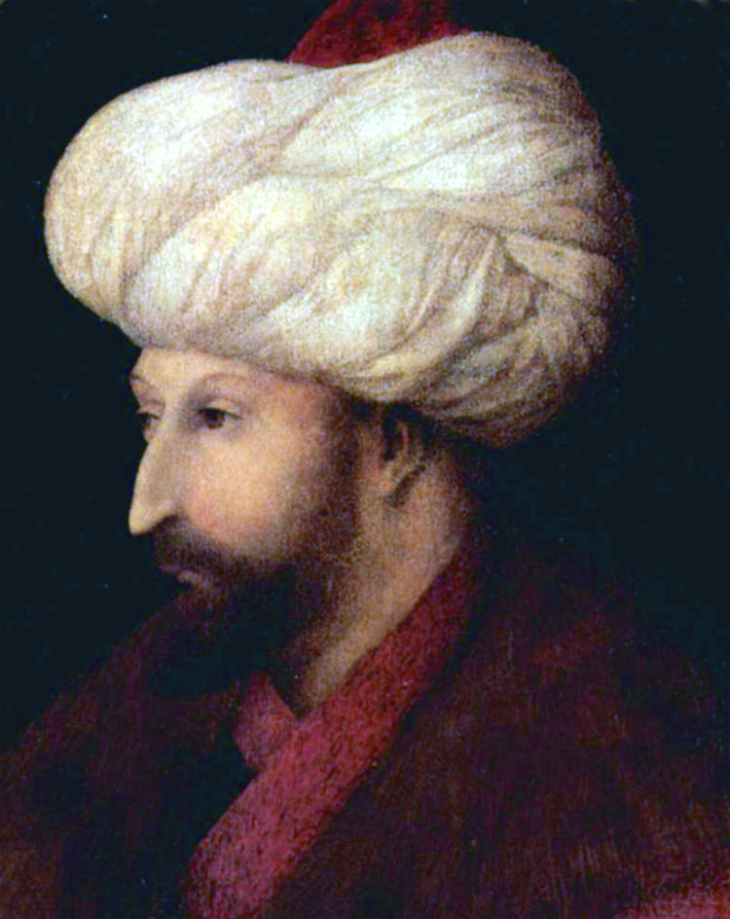
Un mercante di nome Maometto comincia a sostenere l’esistenza di un unico dio, Allah.
Propone quindi una religione MONOTEISTA.

Slide 4
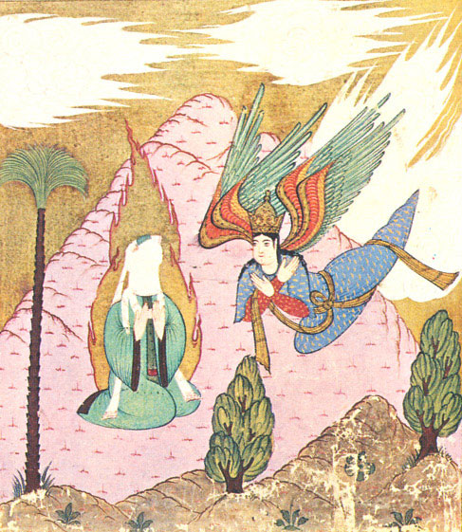
Maometto ricevette questa rivelazione dall’angelo Gabriele, in una grotta vicino a La Mecca.

Slide 5
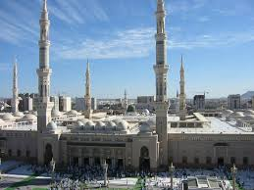
Il popolo accoglie con entusiasmo il suo messaggio, ma le famiglie potenti di La Mecca si sentono minacciate e lo cacciano dalla città.
Nel 622 d.C. Maometto fugge a Medina, questa fuga di chiama EGIRA.

Slide 6
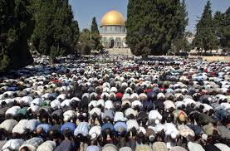
L’anno dell’ EGIRA (622 d. C. ) è considerato l’inizio del calendario musulmano.
Pertanto per i musulmani ora siamo nell’anno 1391

Slide 7
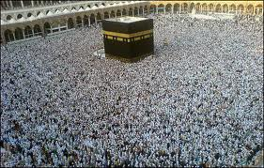
A Medina Maometto conquista un grandissimo numero di fedeli , cosi ritorna a La Mecca da trionfatore, fa distruggere tutti gli idoli (ma mantiene la Kaaba) e proclama La Mecca città santa per i musulmani.

Slide 8
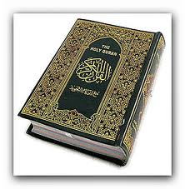
:
Il Corano insegnato da Maometto:
Stabiliva regole alimentari (no maiale, no vino)
-sanciva la posizione della donna (sottomessa al marito)
-permetteva la poligamia (massimo 4 mogli)
(comunque migliorarono la condizione precedente)

Slide 9
Nella religione islamica:
Non ci sono autorità supreme (tranne gli IMAM, lettori dei testi sacri)
Non esistono sacramenti
Si devono seguire i CINQUE PILASTRI dell’Islam:
  Credere in Allah
  Pregare 5 volte al giorno verso la Mecca
  Digiunare durante il mese di Ramadan
  Fare l’elemosina ai poveri
  Andare in pellegrinaggio a La Mecca almeno una volta nella vita

Slide 10
La nuova religione fu un importante elemento di unificazione delle tribù arabe.
Dopo la morte di Maometto, i suoi successori, i CALIFFI, cominciarono grandi conquiste territoriali (anche con la motivazione di convertire gli infedeli..JIHAD)
Siria, Palestina, Egitto, poi Nord Africa e Spagna.
A est la Persia, l’Asia centrale fino alla Cina.

Slide 11
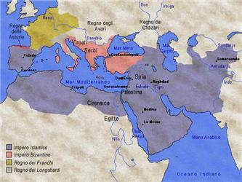

Slide 12
Quando gli arabi cercano di conquistare la Francia nel 732, furono sconfitti da
CARLO MARTELLO A POITIERS
Quando gli arabi tentarono di conquistare Costantinopoli nel 718, furono sconfitti in una grande battaglia navale dai BIZANTINI
Nel 739 furono sconfitti ad Akroinos da Leone III
Si ferma così la grande espansione araba.
(continuano le incursioni in Sicilia e Corsica)

Slide 13
L’ IMPERO ARABO SI DIVIDE POLITICAMENTE
a partire dal 661
Prima era al potere la dinastia degli Omayyadi
Poi vennero sconfitti dalla dinastia degli Abbasidi
Nacquero così califfati autonomi in Tunisia, Egitto e Spagna.

Slide 14
L’IMPERO ARABO SI DIVIDE ANCHE DAL PUNTO DI VISTA RELIGIOSO
Coloro che seguono la “Sunna” (cioè la tradizione trasmessa da Maometto) si chiamarono SUNNITI;
Coloro che seguono la dottrina di Alì (cugino di Maometto) si chiamarono SCIITI.

Slide 15
RIMANE UNITARIA LA CULTURA ARABA:
L’arabo è la lingua ufficiale
Il Corano diventa il fondamento della legge (legame tra religione e Stato)
Il diritto musulmano si sostituisce a quello romano.

Slide 16
Gli arabi erano spietati in battaglia,
MA tolleranti verso le popolazioni conquistate, a cui concedevano gli stessi diritti arabi.
Molti si convertirono all’islam.
Ebrei e cristiani (anche monoteisti) potevano vivere liberi e professare la loro religione se pagavano una tassa.

Slide 17

Gli arabi diffusero un’agricoltura specializzata (erano abili nelle opere di irrigazione)
Vennero coltivati agrumi, datteri, canna da zucchero.

Slide 18

Dalla Cina appresero la lavorazione della seta, allevarono bachi da seta e coltivarono lino, cotone e gelso.
Sorsero molte manifatture tessili

Slide 19
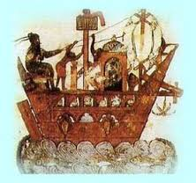
Svilupparono i commerci con carovane e flotte mercantili.
Portarono in Europa la canna da zucchero, il riso, il cotone e la carta.

Slide 20
CONTATTI CON L’OCCIDENTE
GLI ARABI PORTARONO NOTEVOLI CONTRIBUTI IN EUROPA nel campo di ALGEBRA, MEDICINA, BOTANICA, CHIMICA.
Introdussero in Europa il SISTEMA DI NUMERAZIONE DECIMALE.
GLI ARABI SUBIRONO L’INFLUENZA:
  dei Persiani e dei Bizantini nell’arte e nell’architettura;
  dei greci nella geometria, medicina e geografia, filosofia (Aristotele)

